Slide 1
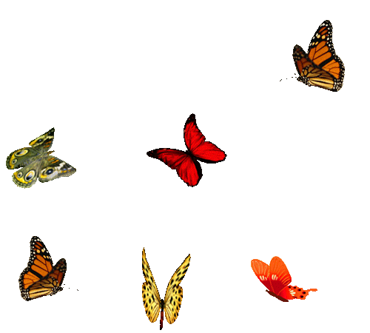
PROGETTO DI SCIENZE
GLI INSETTI
LE FARFALLE
MIRKO PONZIANO
ALESSIA DE ROSA
4^ E
Maestra GIUVA ANNA MARIA

Slide 2
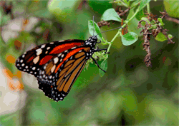
Le farfalle sono probabilmente gli insetti più belli grazie all’infinita varietà di disegni e colori che caratterizzano le ali,
Il volo è il loro modo “abituale” di spostarsi: alcune hanno un volo veloce e scattante, altre sono lente e pesanti. Le zampe vengono poco usate per la locomozione e servono essenzialmente per aggrapparsi al substrato quando si posano per riposare o per nutrirsi.
L’apparato boccale è costituito da una sorta di proboscide (spirotromba) con cui succhiano le sostanze liquide che costituiscono il loro cibo. Quando non viene usata, la proboscide è arrotolata a spirale sotto il capo; in molte specie raggiunge un notevole sviluppo, tale da consentire l’esplorazione delle corolle più profonde.

Slide 3
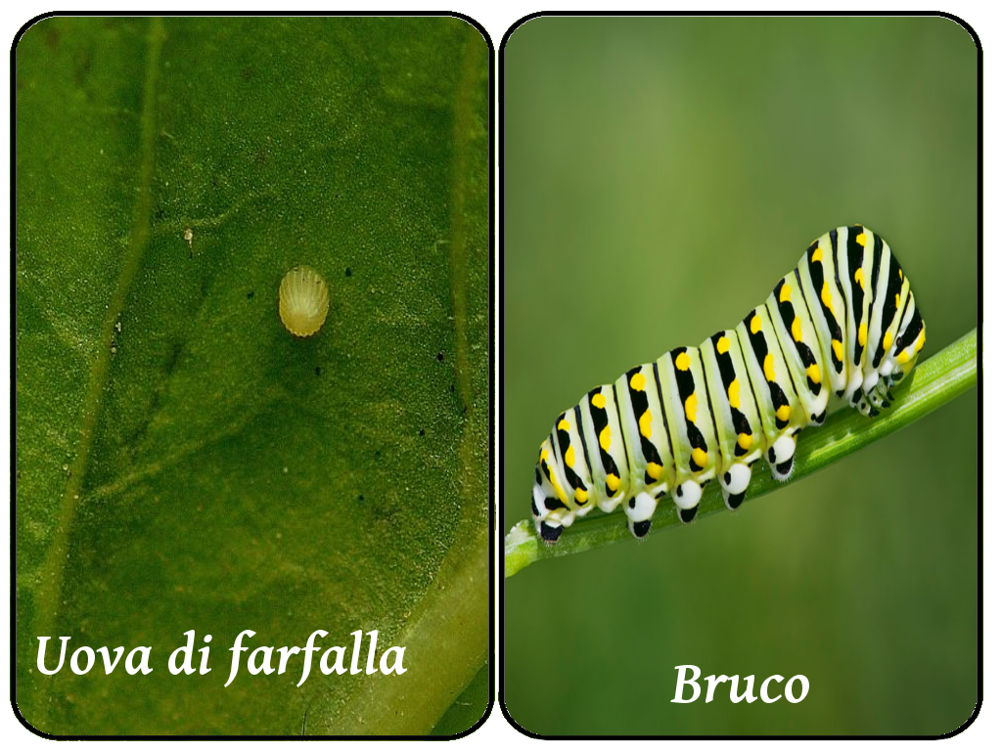
Sono quattro le principali fasi di un ciclo vitale di una farfalla: uovo, bruco, pupa (o crisalide) e adulto.
Prima Depongono le uova da cui nascono le larve, comunemente dette bruchi. Questi sono dotati di potenti mandibole con le quali si nutrono dei vegetali su cui vivono. Alcuni rosicchiano tutta la foglia, altri vi fanno dei buchi. Alcuni bruchi vivono nel legno, dove scavano lunghe gallerie.
Dopo un certo periodo di tempo (variabile da specie a specie), i bruchi si trasformano in crisalide e poi (sempre dopo un tempo che varia da specie a specie) in farfalla vera e propria

Slide 4
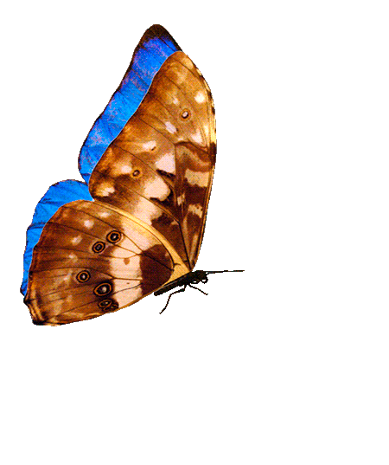
Nel mondo sono conosciute circa 140.000 specie di farfalle: le più variopinte e anche le più grandi (l’apertura alare maggiore raggiunge i 32 cm) vivono nei paesi tropicali e subtropicali.
In Europa si conoscono 6000 specie di farfalle, di cui solo 380 sono classificate come “diurne”.
La farfalla più grande del nostro continente è la Saturnia pyri (Saturnia del pero o Pavonia maggiore), una farfalla notturna che può raggiungere i 14 cm di apertura alare.

Slide 5
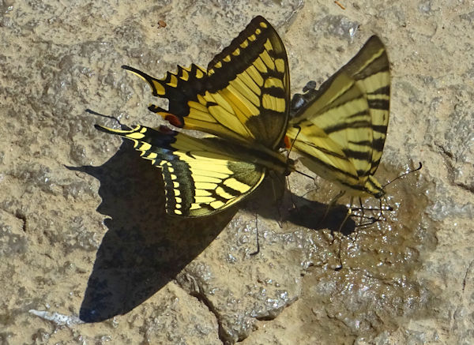
Curiosita’
Appena nate le farfalle non possono volare rimangono immobili per un’ora, il tempo che le ali si asciugHIno e SI rafforzIno
HANNO DUE ALI ANTERIORI E DUE POSTERIORI, NON SONO COLORATE MA COMPLETAMENTE TRASPARENTI E PRESENTANO DELLE SCAGLIE DA CUI DERIVANO I COLORI
BEVONO DALLE POZZANGHERE PERCHE’ HANNO BISOGNO DI SALI MINERALI
SONO MIOPE, VEDONO BENE DAI 3 AI 4 METRI , MA DISTINGUONO BENE I COLORI PER IDENTIFICARSI TRA DI LORO
CON IL FREDDO NON POSSONO VOLARE PERCHE’ SONO ANIMALI A SANGUE FREDDO
VIVONO IN MEDIA 3 SETTIMANE

